Slide 1
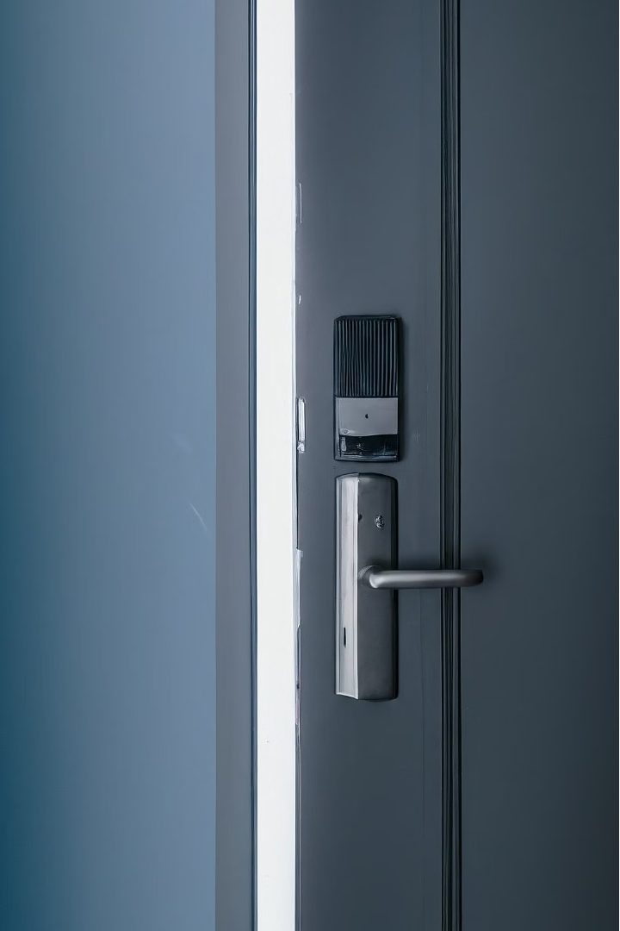

스마트락
팀 카페인
201920210 김재성
202125003 김선웅

Slide 2
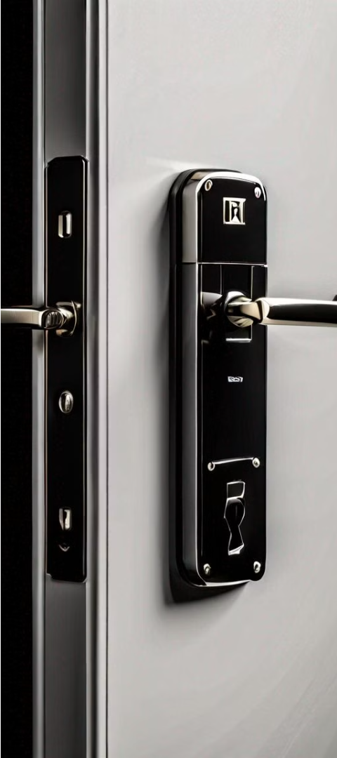
연구의 필요성-1
기존 잠금장치의 한계와 취약점
1
불편한 사용성
2
보안 위협
기존 잠금장치는 필요 시 키를 항상 지니고 다녀야 하거나 비밀번호를 열때마다 입력해야 하는 등 사용자 편의성이 떨어집니다.
실물 키 복사, 기계적 파괴 등으로 인한 보안 취약점이 존재합니다.

Slide 3
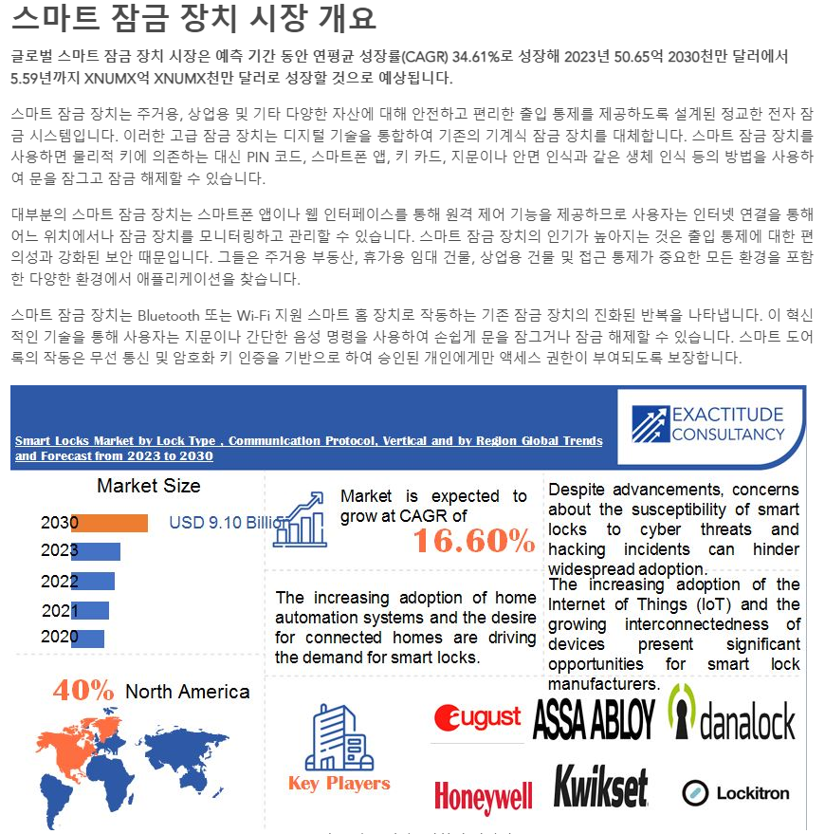
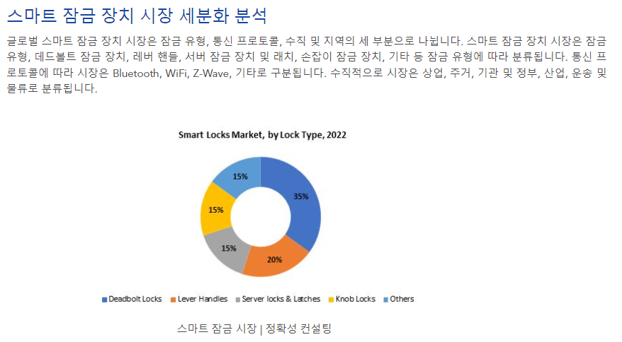
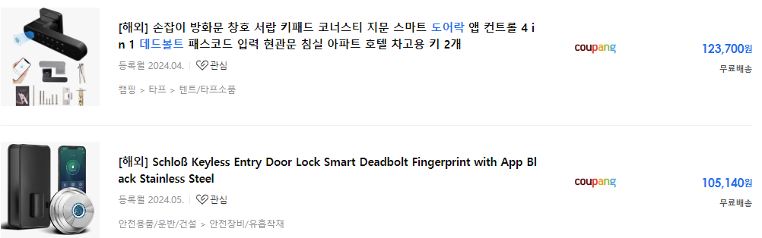
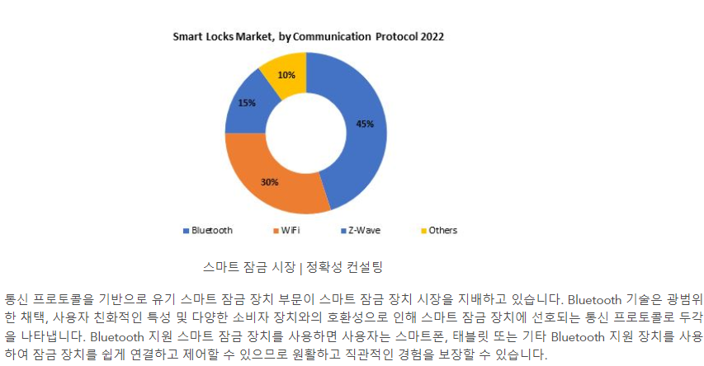
연구의 필요성-2
스마트 잠금장치 시장규모
연간 34퍼의 성장률
2023년 50억달러에서 2030년 90달러까지 성장 예상
비용 문제 존재
원격 잠금장치의 구매, 설치 및 유지보수에 고비용이 들어 경제적으로 부담

Slide 4





연구 목표
1. 잠금장치 원격제어
2. 실시간 모니터링
열쇠를 찾지 않고도 스마트폰, 노트북으로 간편하게 강의실 문을 열 수 있도록 합니다.
강의실 문의 개폐 상태를 실시간으로 확인할 수 있도록 합니다.
5. 비용문제 해결
최소한의 필요한 기능만 추가하여 비용을 절감 시킵니다.
3. 보안 강화
4. 제어범위 강화
권한이 있는 교수님, 학생만 접근할 수
있도록 하여 강의실 보안을 높입니다.
네트워크를 사용하여 광범위하게 제어가 가능합니다

Slide 5
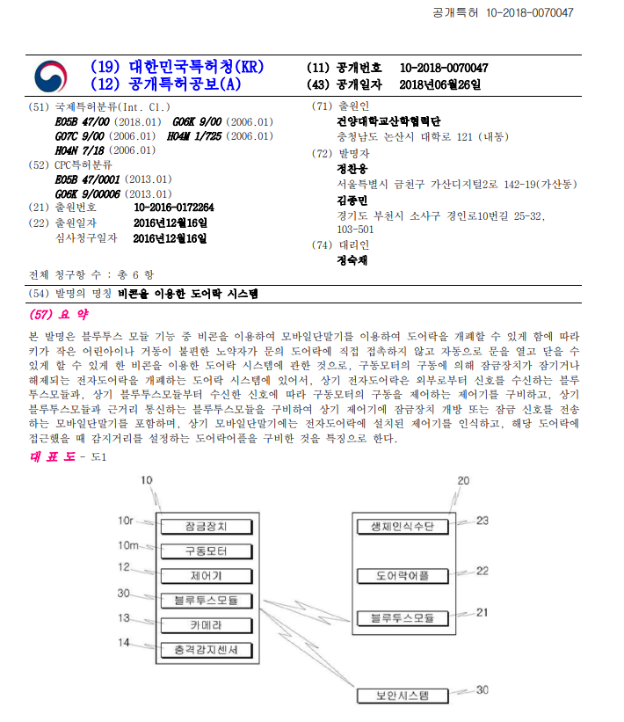
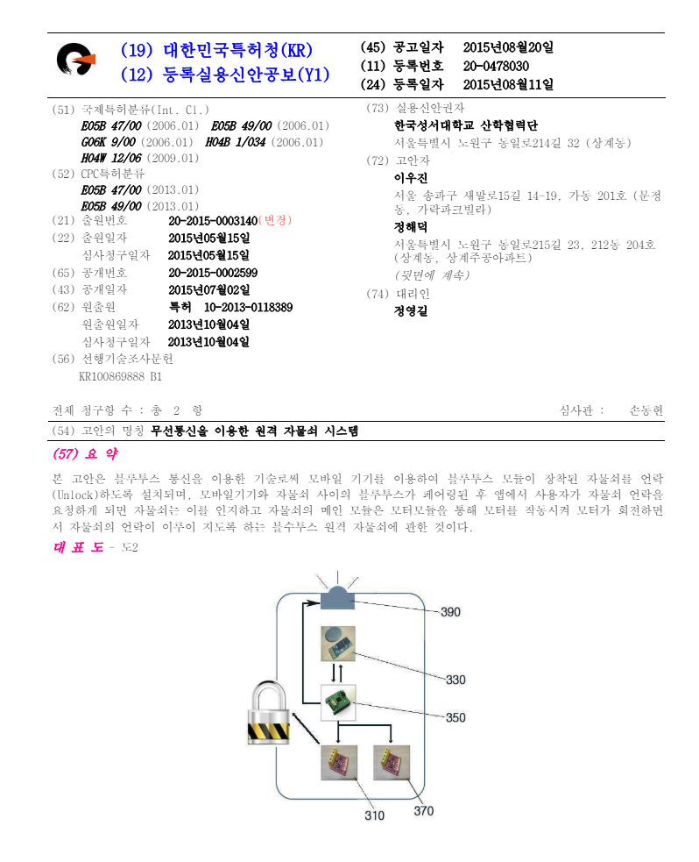
유사 연구와의 차이점
블루투스를 이용한 잠금장치 특허내용

Slide 6
유사 연구와의 차별성
기존 연구와의 차별화
1
네트워크 연동
2
실시간 모니터링
네트워크만 연결되어 있다면 웹을 통해 언제 어디서든 문을 열 수 있습니다.
문 열림/닫힘 상태를 실시간으로 모니터링할 수 있습니다.
3
여러 개 제어가능
4
낮은 가격
여러 잠금장치를 사용자의 명령으로 자동으로 문을 잠그고 열 수 있습니다.
간단한 조합으로 기존제품과 비교했을 때 확연한 가격차이 존재

Slide 7
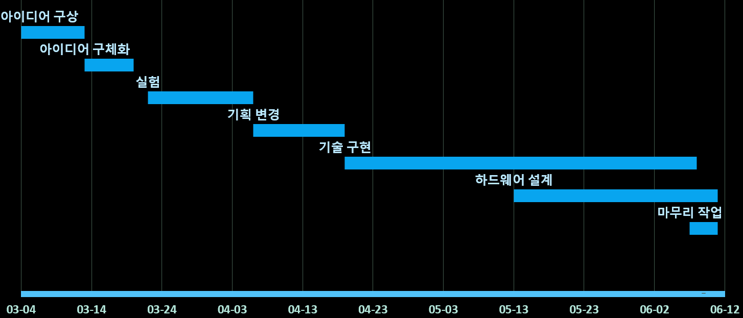
실행계획
칸트차트
특이사항
중간에 작품 기획을 크게 변경
효율적인 작업을 위해 하드웨어와 소프트웨어를 함께 작업

Slide 8




결과의 활용
사회적 영향 및 경제성
접근 제어 및 모니터링
보안 강화
비용 절감
개인공간 활용
웹링크를 이용해 보안강화 및 모니터링이 가능 합니다.
불필요한 기능을 제거해 가격절감이 가능합니다
우체통, 배달받는 공간 등 개인공간에 설치하여 보안강화가 가능합니다
실시간 모니터링이 가능 합니다.

Slide 9
설계구성요소
개념설계
1
문제 정의
기존 잠금장치의 불편한 사용성, 보안 위협, 높은 가격
2
설계과정에서 지켜야 할 규칙
타 제품과의 경쟁력을 위해 차별화된 원격 제어, 이용자 모니터링 가능, 낮은 가격
3
개략적인 설계 비용의 근사치
잠금장치, 모터, 감지센서, 전원공급장치, 아두이노 보드 - 최대 2만원 예산 예상
4
시간, 비용 관점에서 최적화 설계
비용감소를 위해 문제해결에 필요한 기능만 사용
잠금, 원격제어, 사용기록 여부만 가져가 설계

Slide 10
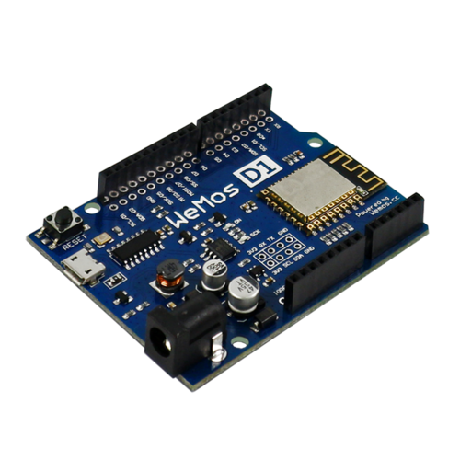
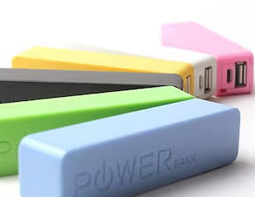
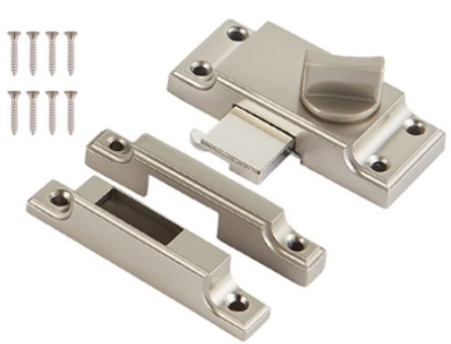
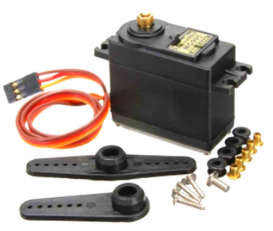
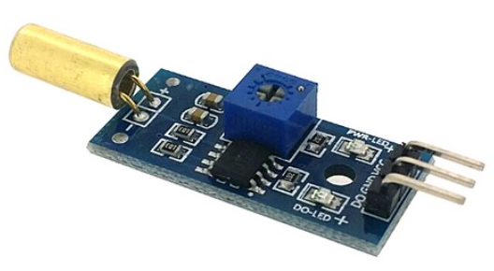
설계구성요소
상세설계
1. 하드웨어 구성 요소
1
WeMos D1 보드
아두이노 Uno와 WiFi 모듈(ESP8266)이 내장된 보드로, 도어락 제어의 핵심 역할. -4480원-
5
전원공급장치
보조배터리를 사용
-3480원-
2
잠금 장치
걸쇠로 구성된 잠금장치 -5090원-
3
MG995 모터
총 비용 18,730원 사용
아두이노 보드의 신호를 받아 잠금장치를 작동
-5200원-
4
기울기 센서
잠금장치의 걸쇠를 감지 -480원-

Slide 11
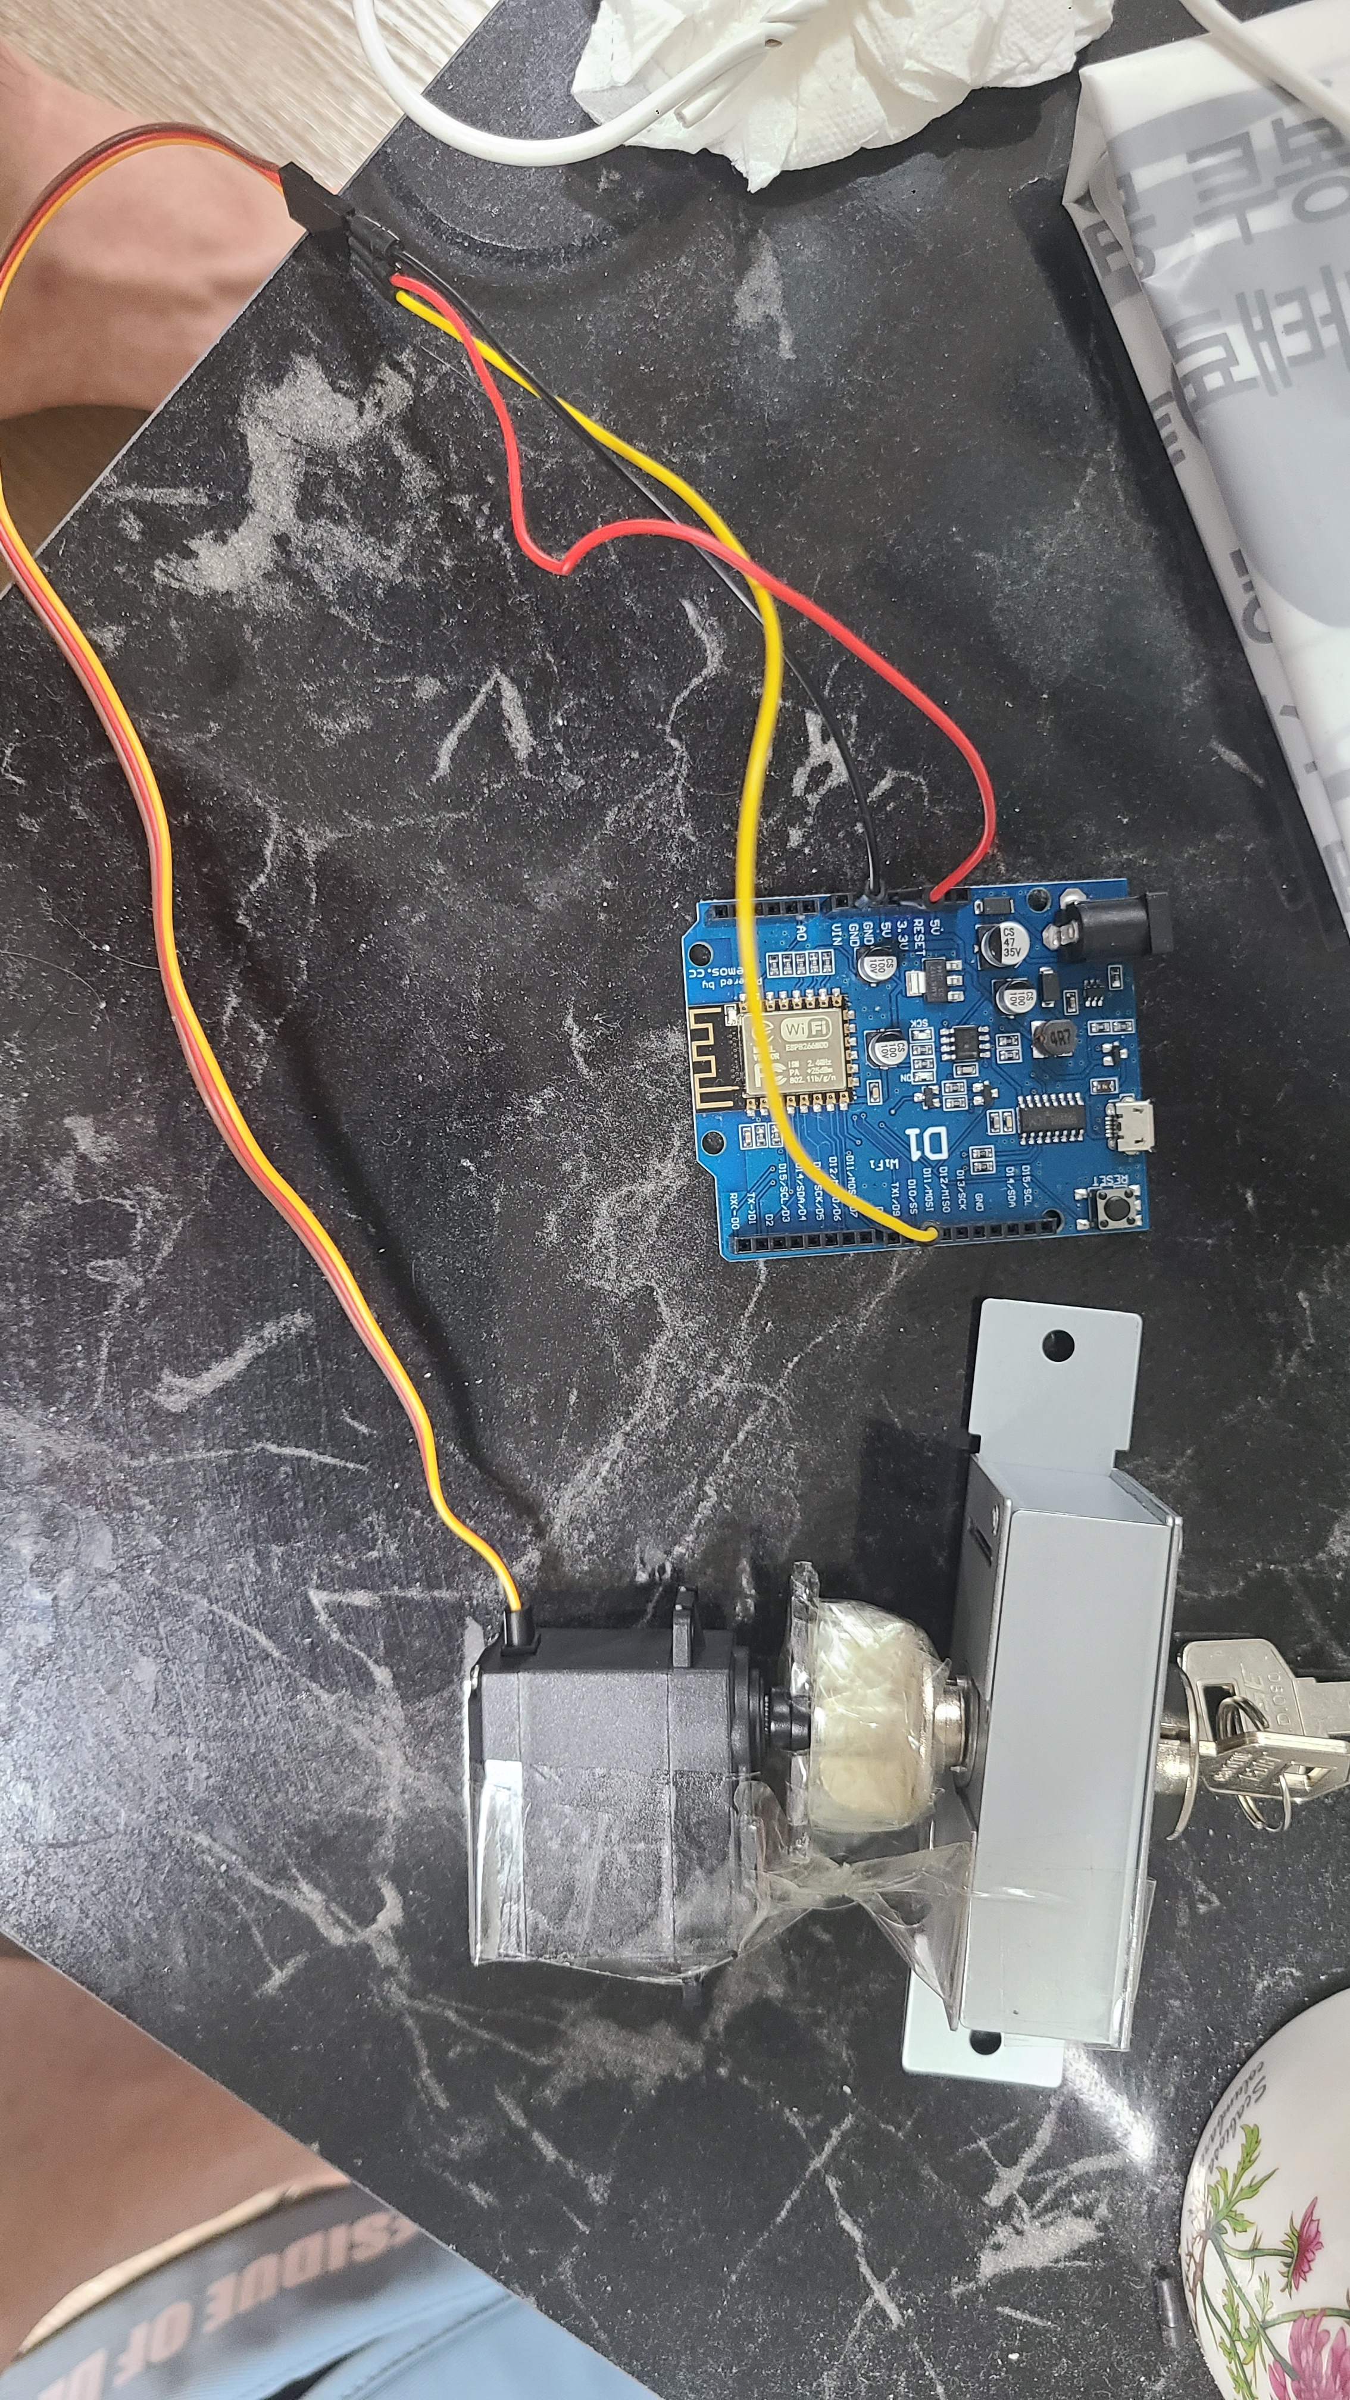
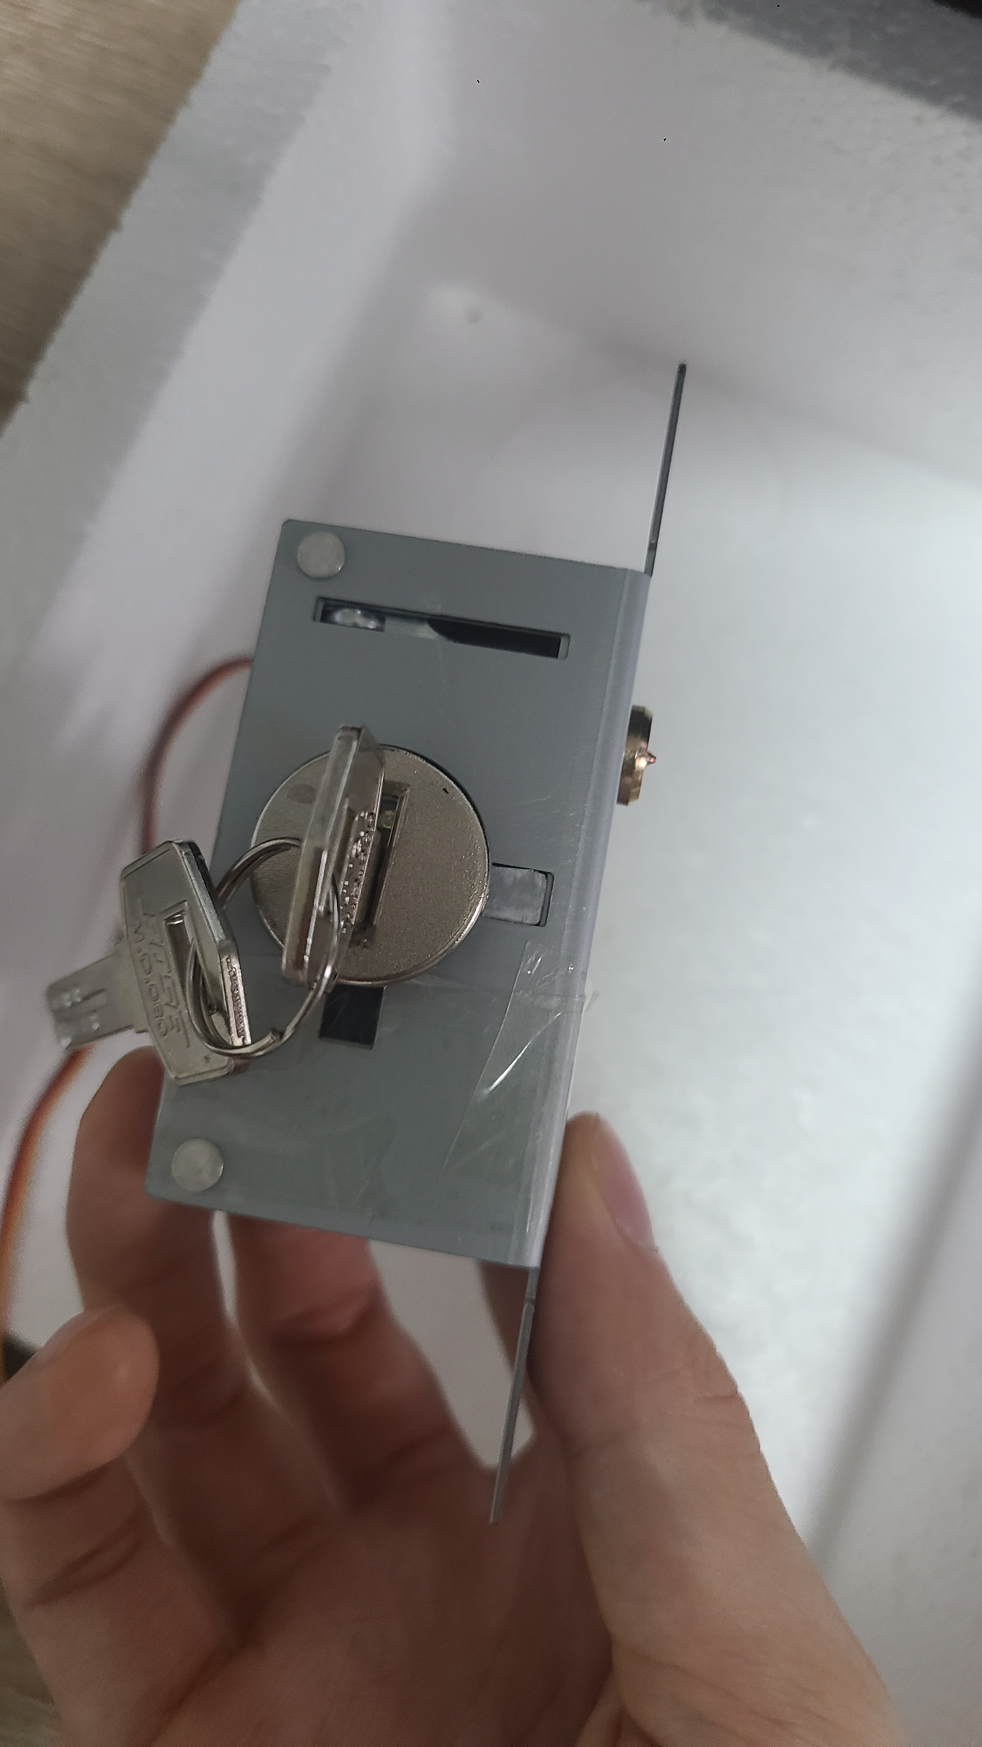
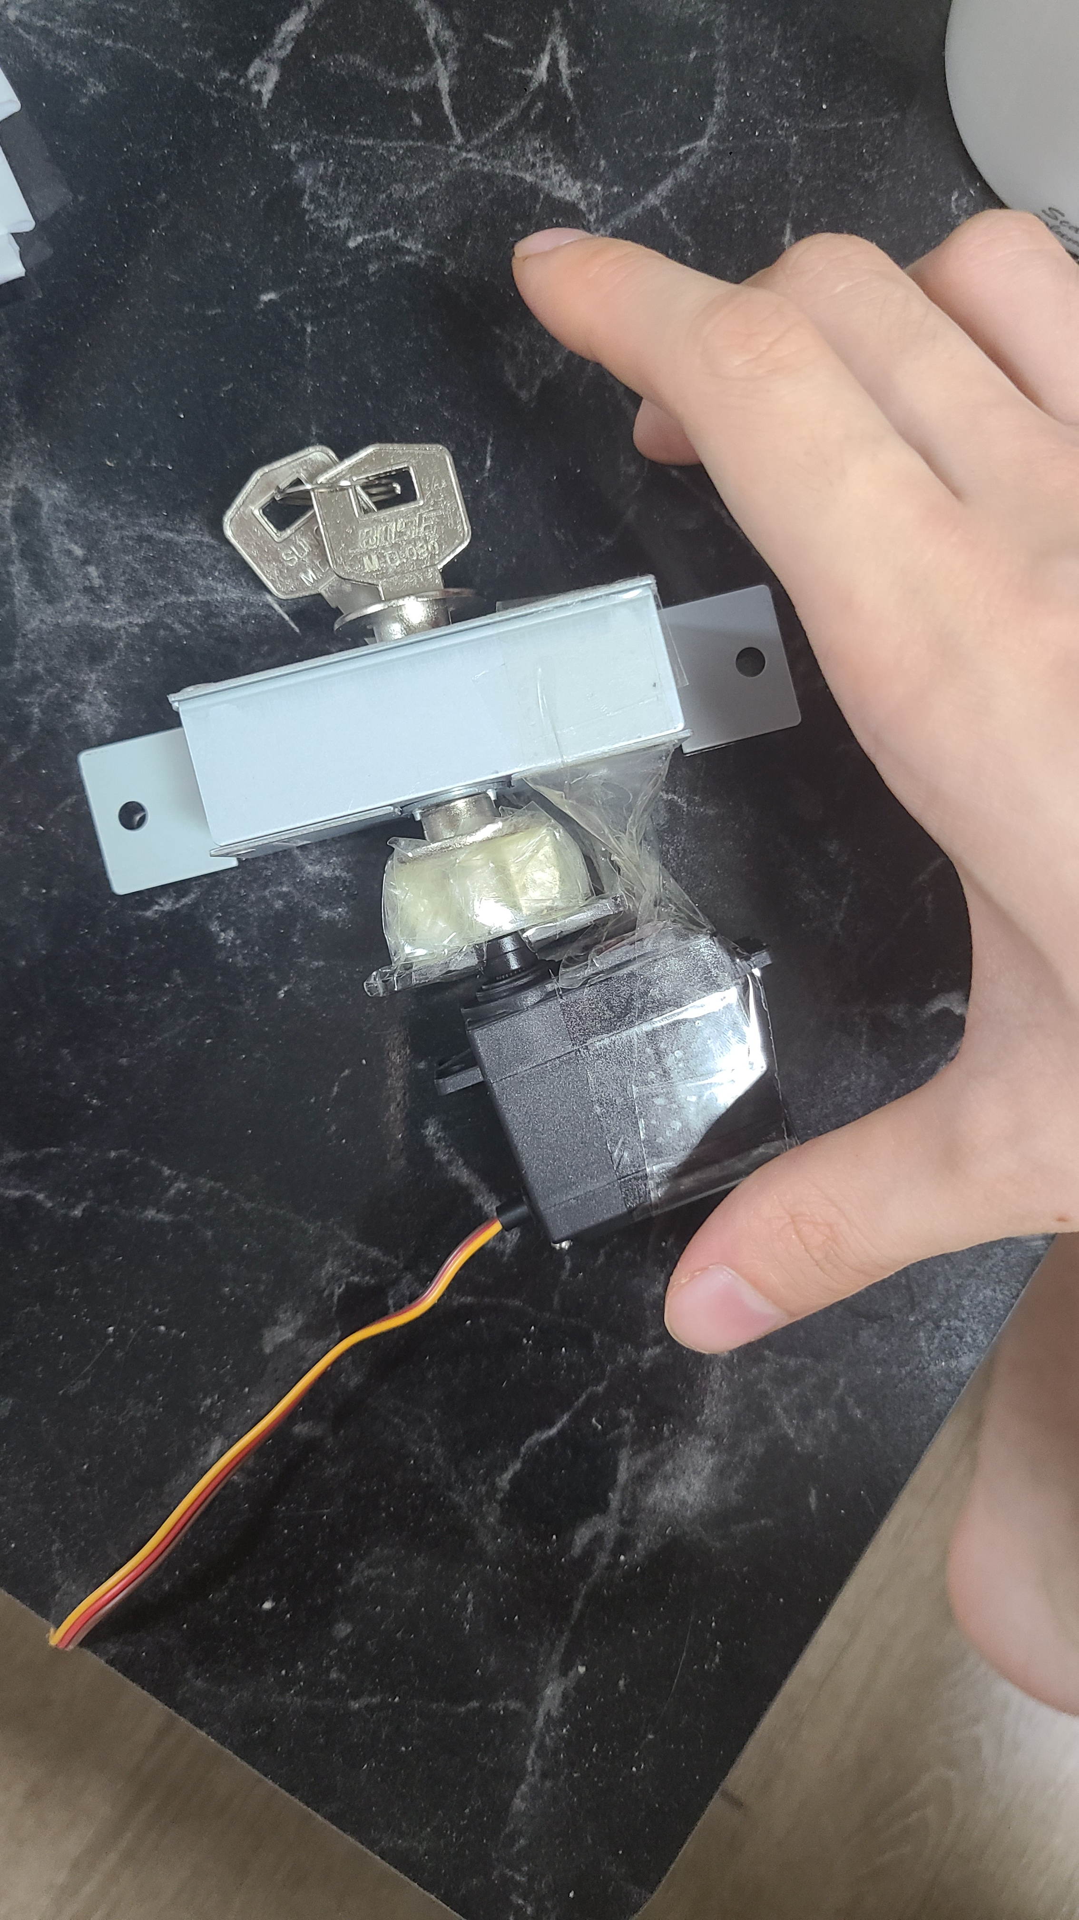
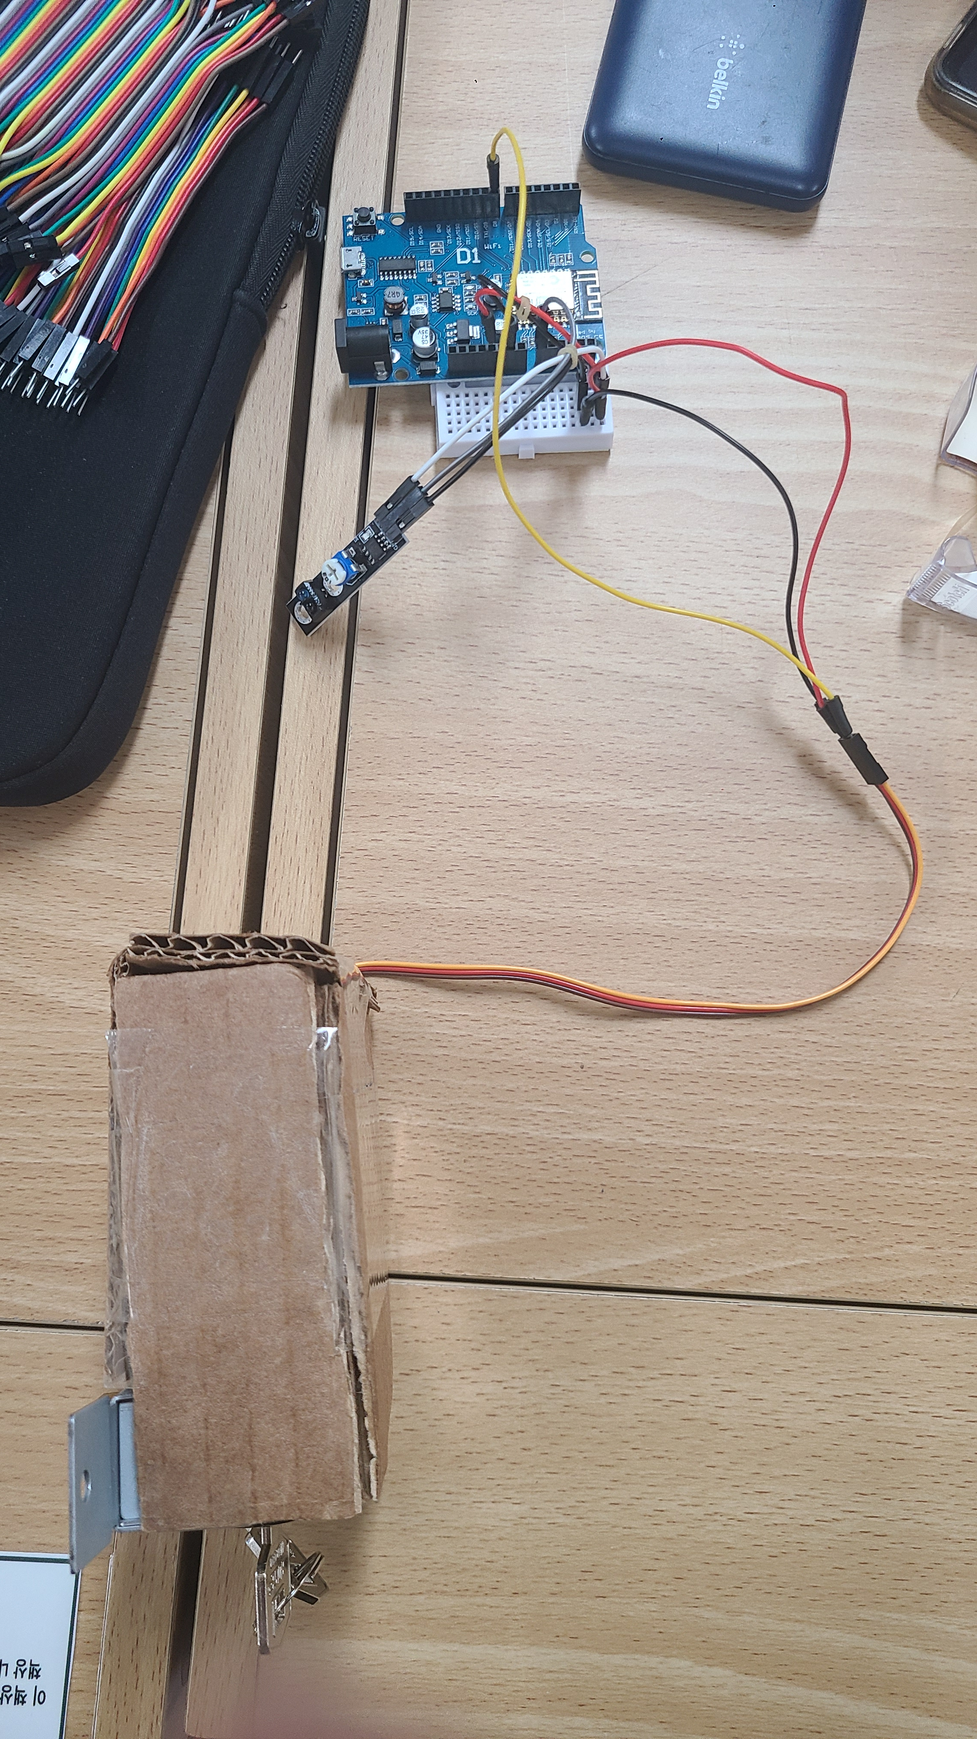
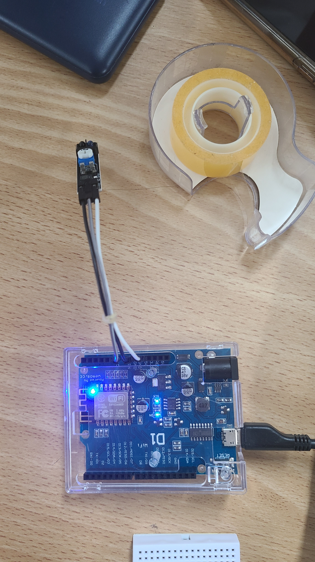
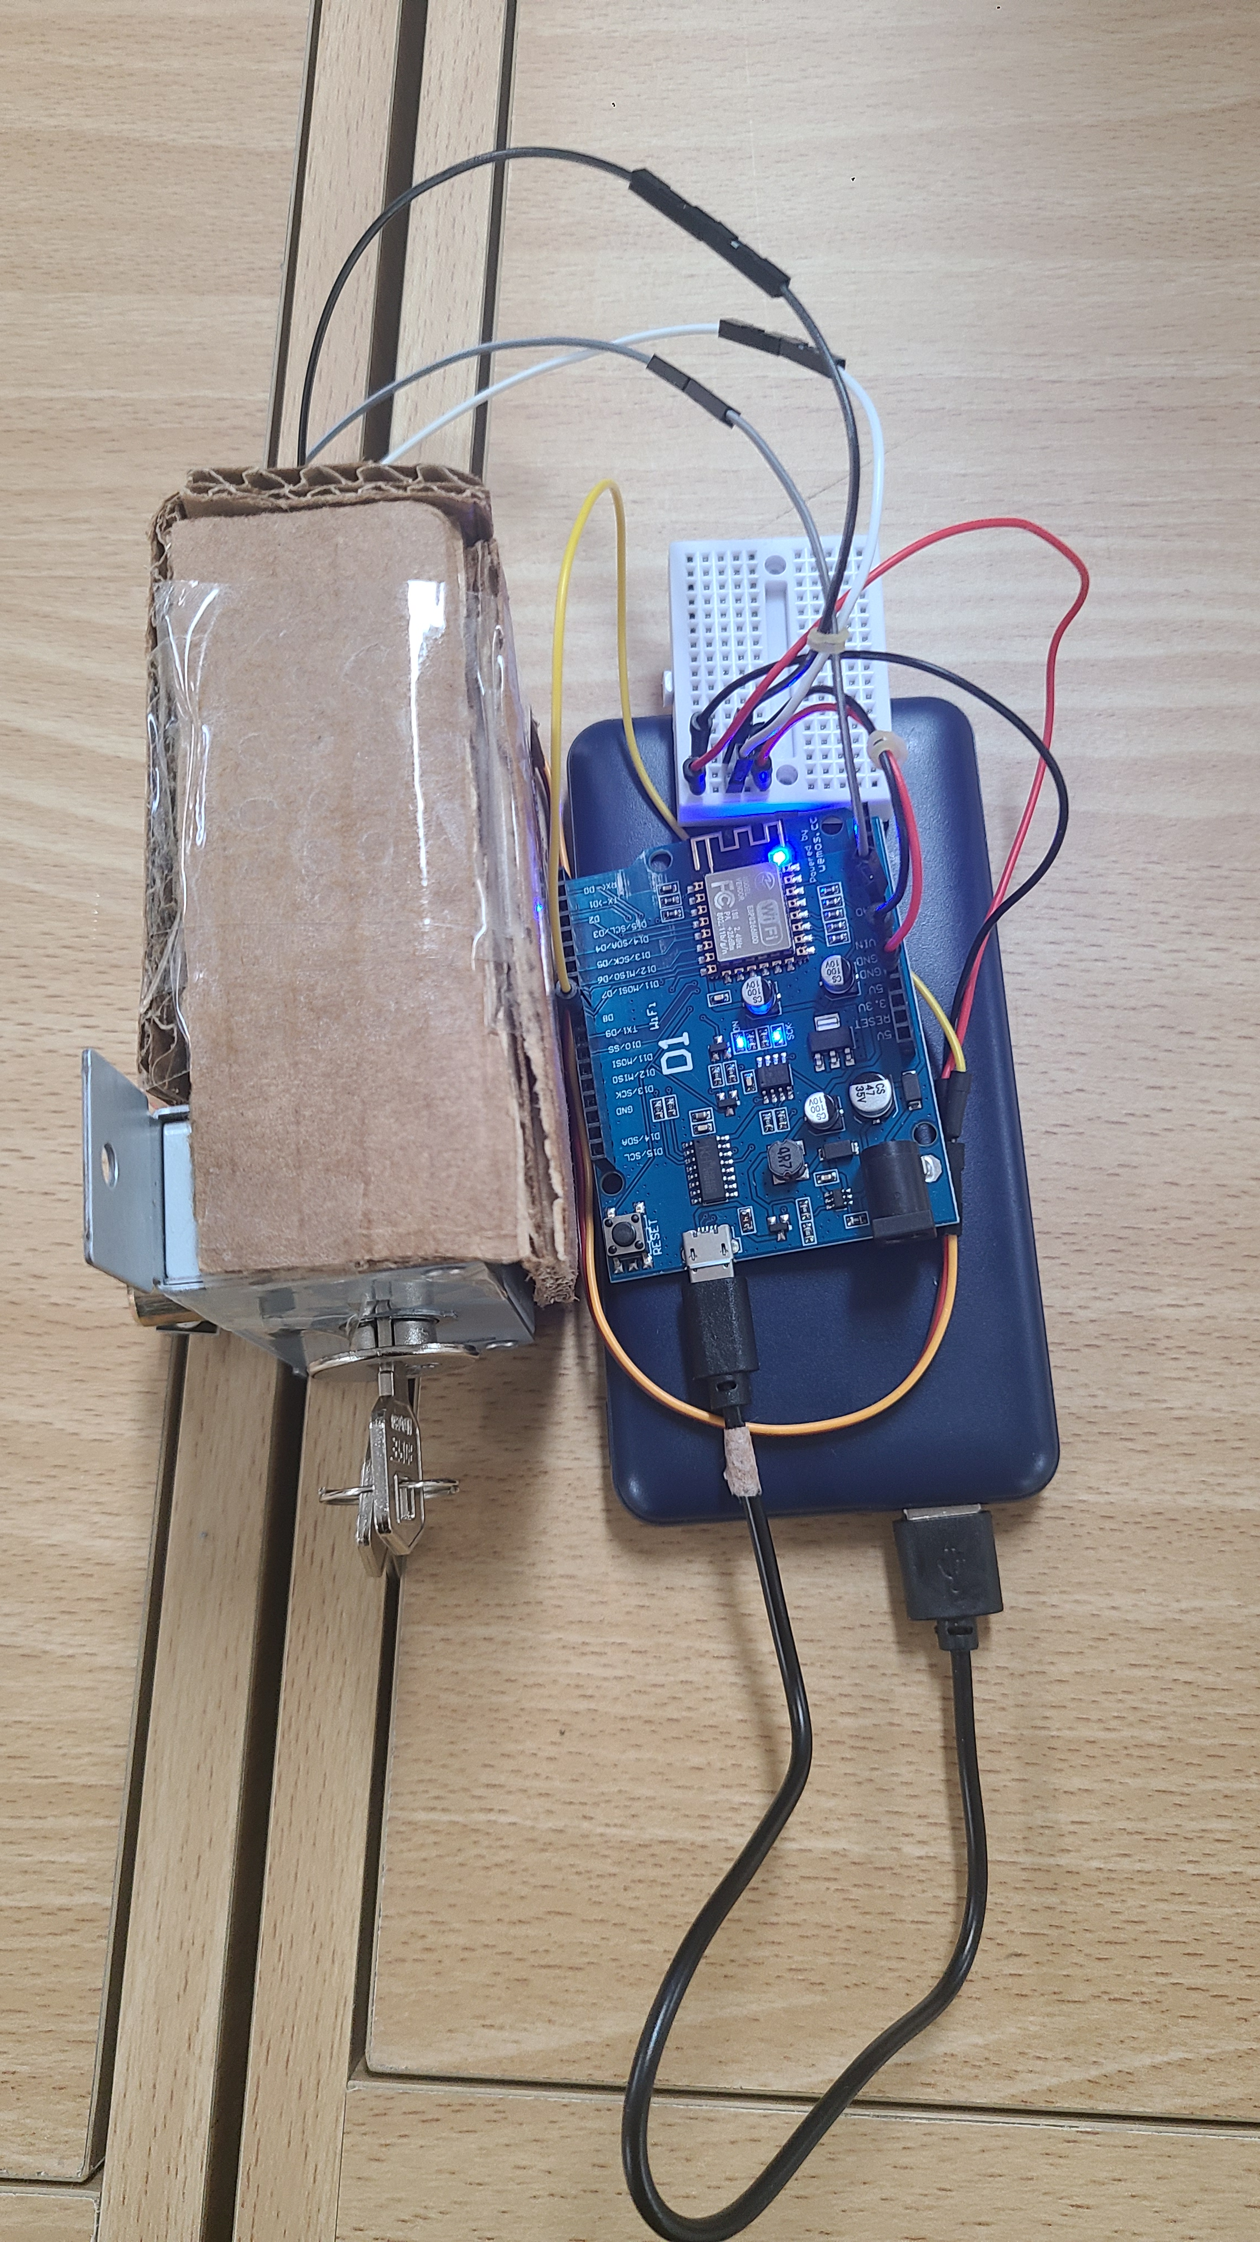
설계 구성요소
상세설계
2. 설계과정 - 하드웨어
잠금장치와 모터, 아두이노 보드 연결

Slide 12
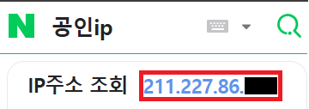
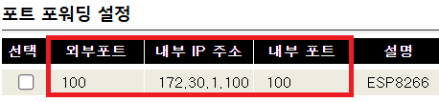
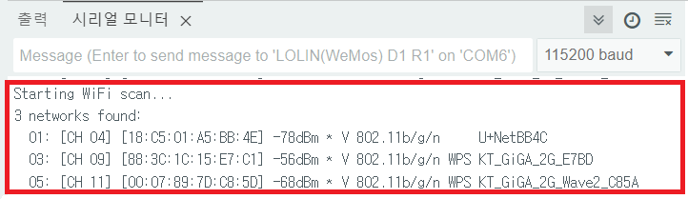
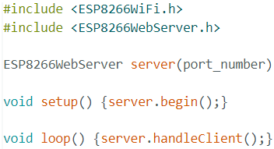
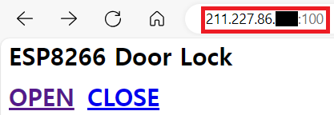
상세설계 2 설계과정 - 소프트웨어
포트포워딩
외부->공유기->보드를 거쳐 다리를 놓아주는 기술로, 외부에서 접속 가능하게 함
보드가 접속할 수 있는 와이파이를 스캔 후 연결
상세설계
2. 설계구성
포트포워딩 후 접속 가능한 주소 - 211.227.86.**:100
211.227.86.**:100 주소에 접속하여 도어락을 제어
-> 스마트폰, PC 등 브라우저를 사용할 수 있는 환경이면 어디서든 명령 가능
ESP8266 라이브러리를 사용하여 웹서버 생성

Slide 13
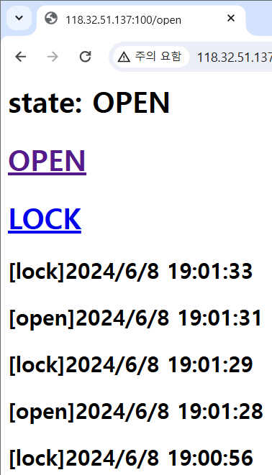
상세설계 2 설계과정 - 소프트웨어
ㆍ제어 수단
시중 제품들은 모두 어플을 이용해 도어락을 제어함
이 작품에는 편의성과 접근성을 위해 웹 브라우저를 사용
ㆍ상태 조회
도어락의 현재 상태를 조회하는 기능. 표시) state: OPEN
이로 인해 보안성을 높이고 편의성 향상
ㆍ사용 기록
보드의 메모리에 로그 기록. 표시) [lock]2024/6/10 16:10:00
이로 인해 보안성을 높이고 편의성 향상

Slide 14
제작 및 시험
동영상

Slide 15
제작 및 시험 – 실험결과
결과 거리 | 열림 공용 | 열림 사설 | 닫힘 공용 | 닫힘 사설 | IP변경여부 | 사용기록
5M | O | O | O | O | http://118.32.51.137/ | [open]2024/6/5 09:00:57
 |  |  |  |  |  | [lock] 2024/6/5 09:00:44
50M | O | O | O | O | http://100.11.11.100/ | [open] 2024/6/5 09:05:40
 |  |  |  |  |  | [lock] 2024/6/5 09:05:55
100M | O | O | O | O | http://221.227.90.193:100 | [open] 2024/6/5 09:20:57
 |  |  |  |  |  | [lock] 2024/6/5 09:20:44
200M | O | O | O | O | http://230.21.86.203:100 | [open] 2024/6/5 09:50:13
 |  |  |  |  |  | [lock] 2024/6/5 09:50:54

Slide 16
결과 및 고찰
하드웨어
부품: 여러 종류의 센서와 전원 공급 장치를 테스트하여 작동 일관성 확인
외부 접속: 여러 장소의 사설, 공공시설 네트워크에서 테스트 완료
사설 네트워크) 팀원과 지인의 거주지, 핫스팟
공공 네트워크) 학교, 카페, 백화점, 지하철, 기차
소프트웨어
웹 명령에 정상작동, 사용 및 상태 기록남기는 것을 확인
보드의 연산 과부하(delay), 메모리 부족 문제(overflow) 방지 작업 후 검증 완료
하드웨어, 소프트웨어 모두 의도한대로 동작
개선 사항
외적으로는 불완전함 구조를 새로 이음새를 만들어 연결필요
연결부분의 내구성이 부족함 전체적으로 철로 감싸 내구성 완화 필요

Slide 17
독창성 및 신규성
독창성
수십 개의 강의실을 아날로그 잠금장치로 관리하는 것과
강의실마다 wifi가 설치되어 있는 것에 주목하여
모든 강의실을 원격으로 제어하는 아이디어
신규성
기존의 제품들은 한가지 잠금장치를 앱으로 제어하는 것과는 다르게
여러 개의 잠금장치를 웹 사용만 가능하면 동시에 제어가 가능하게 함

Slide 18
기술성
기술의 종합성 및 완성도
1) 웹브라우저를 사용할 수 있는 환경이면 어디서든 도어락 제어 가능
2) 블루투스와 비교했을 때 광범위한 제어가능
3) 사용 기록을 저장할 수 있게 하여 보안성을 강화

Slide 19


